Slide 1
Coolliders

Slide 2

Definicija
Komponente koje omogućuju GameObjectu (na kojemu su prikvačene) da reagiraju na druge takve collidere uz uvjet da barem jedan od njih na sebi ima rigidbody.
Collider (koji je nevidljiv) ne treba biti istog oblika kao mesh GameObjecta.
Gruba pretpostavka mesha je često učinkovitija.
Najjednostavniji (i najmanje procesorski intenzivni) collideri su primitivni tipovi collidera; Box Collider, Sphere Collider i Capsule Collider.
Možete dodati bilo koji broj primitivnih tipova u jedan GameObject za stvaranje Compound collidera.

Slide 3
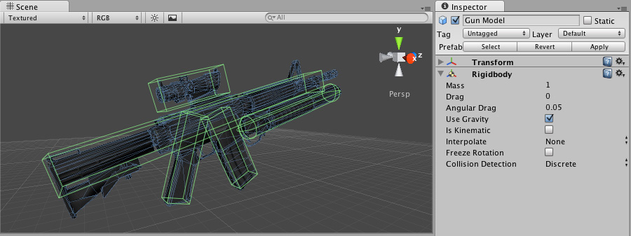
Compound colliders
Pretpostavljaju oblik GameObjecta te drži uporabu procesora niskom.
Kod korištenja compund collidera koristi se samo jedna Rigidbody komponenta koja je smještena na glavni dio GameObjecta

Slide 4
Mesh collideri
Koriste se u slučajevima gdje preciznost collidera mora biti visoka.
Pošto intenzivnije koriste procesor treba ih se koristiti štedljivo kako bi ste održali dobre performanse.
Ne može se sudariti sa drugim mesh colliderom no to se može zaobići u inspektoru ako je oblik GameObjecta primjeren.
U većini slučajeva mesh collideri se koriste za scensku geometriju i oblikovanje kretajučeg GameObjecta koristeći Compund Collidere

Slide 5
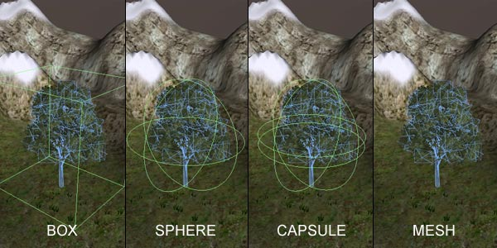

Slide 6
Static i dynamic colliders
Static collideri se dobivaju dodavanjem collider komponente objektima bez rigidbody-a kao npr. podovi , zidovi i ostali nepomični elementi scene.
Suprotno od njih su dynamic colliders, collideri koji imaju rigidbody komponentu.
Statički collideri se mogu sudarati sa dinamičnim no pošto nemaju rigidbody komponentu neće se kretat nakon sudara.

Slide 7
Triggers
Sustav skriptiranja može otkriti kada dođe do sudara i pokrenuti akcije pomoću funkcije OnCollisionEnter.
Također se može koristit samo „engine fizike” kako bi se otkrio sudar npr. kada jedan objekt uđe u prostor drugoga.
Collider konfiguriran kao trigger (pomoću svojstva „ Is Trigger”) ne ponaša se kao čvrsti objekt i jednostavno će omogućiti prolazak drugih objekta.
Kod ulaska u prostor objekta poziva se funkcija OnTriggerEnter na skriptama.

Slide 8
Redoslijed funkcija kod sudara
Kod događanja sudara u prvom frameu kada je sudar detektiran poziva se funkcija OnCollisionEnter.
Svaki frame u kojemu je sudar još detektiran poziva se funkcija OnCollisonStay te naposljetku kada kontakta više nema poziva se OnCollisonExit.
Sukladno time dodjeljujemo i nazive triggerima: OnTriggerEnter, OnTriggerStay and OnTriggerExit.

Slide 9
Različiti collideri će različito reagirati jedni na druge kao i njihovi triggeri (npr. statični collider koji ima rigidbody sa dinamičnim rigidbody colliderom).
Zbog takvih primjera se koristi tablica collidera i triggera koji međusobno definiraju ishod događaja.

Slide 10
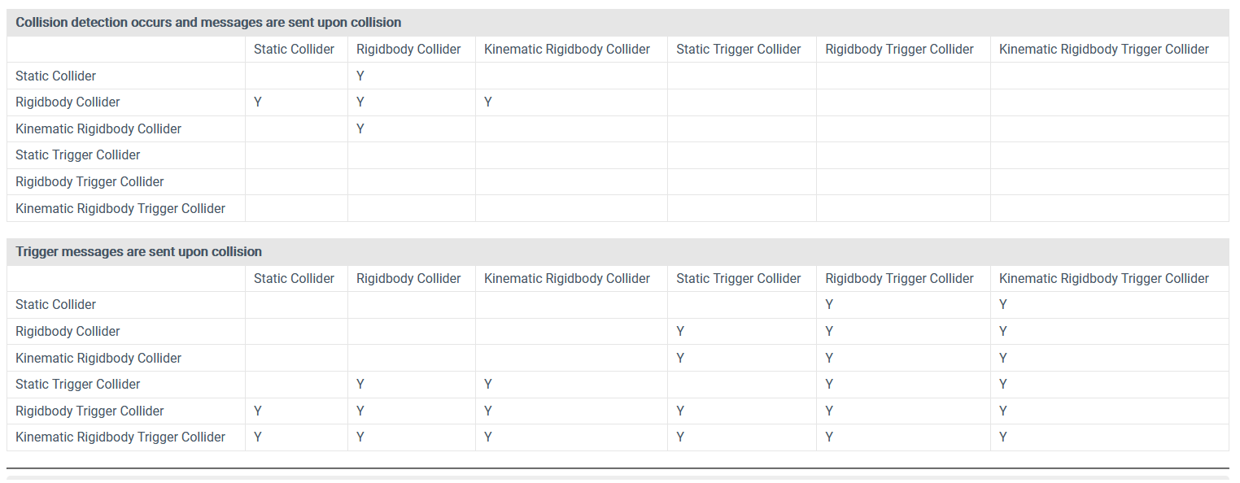

Slide 11
Collideri na primjeru hitboxova
CS:GO esport loši hitboxovi : https://www.youtube.com/watch?v=GexxPKwZS5Q&t=20s
Primjeri hitboxova na modelu lika u CS:GO https://www.youtube.com/watch?v=u8R1gs3dygM
Primjeri loših hitboxova u raznim igricama https://www.youtube.com/watch?v=_LzWR7Nb_Ow

Slide 12
Izvor
Unity3d.com
Youtube.com
Izradio Lovro Kovačević

